Slide 1
Vizualizace vybraných úloh v komplexních číslech
David Janda

Slide 2
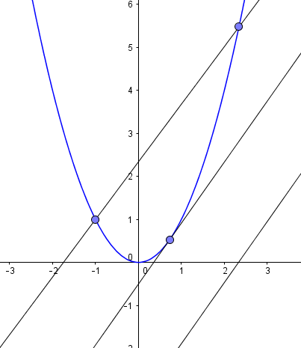
Motivace k zavedení komplexních čísel
Řešení kvadratických rovnic $x^{2}=kx+q$
$x_{1,2}=\frac{k±\sqrt{k^{2}+4q}}{2}$
Notes:
Jako důvod k zavedení komplexních čísel se často uvádí algebraické řešení kvadratické rovnice, kterou můžem vyjádřit ve tvaru …. Algebraické řešení je vyjádřeno tímto vzorcem. Kvadratickou rovnici můžeme interpretovat také geometricky, tedy jako průsečík konkrétní paraboly x na druhou s obecnou přímkou (k určuje sklon dané přímky, q vertikální posun). Takové vyjádření ukazuje, že existují tři různé varianty řešení. Parabola s přímkou mají dva průsečíky (tomu odpovídá stav, kdy ve vzorci je pod odmocninou kladné číslo), Parabola s přímkou se dotýkají (mají společný jeden bod) – odpovídajícím stavem je jediné řešení pomocí vzorce (přočtením i odečtením nuly se řešení nemění), nebo žádné řešení (analogicky záporné číslo pod odmocninou – druhá odmocnina ze záporného reálného čísla nebyla historicky uvažována jako přípustná).

Slide 3
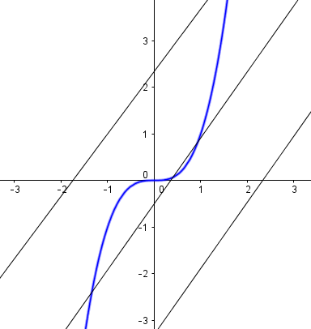
Motivace k zavedení komplexních čísel
Řešení kubických rovnic
$x^{3}+ax^{2}+bx+c=0$
$x^{3}=3px+2q$
Cardanův vzorec (16. stol.)
$x=\sqrt[3]{q+\sqrt{q^{2}−p^{3}}}+\sqrt[3]{q−\sqrt{q^{2}−p^{3}}}$
Pokud $p^{3}>q^{2}$, vzorec nedává řešení
$x^{3}=15x+4$
Přesto $x_{1}=4$
Notes:
Bombelli poukázal na to, že pro p na třetí větší než q na druhou vzorec nedává řešení, přestože řešení existuje.

Slide 4
Motivace k zavedení komplexních čísel
$$x=\sqrt[3]{q+\sqrt{q^{2}−p^{3}}}+\sqrt[3]{q−\sqrt{q^{2}−p^{3}}}$$
Je potřeba, aby výraz dával smysl, i když dostaneme pod odmocninou záporná čísla.
$$x=\sqrt[3]{2+\sqrt{−121}}+\sqrt[3]{2−\sqrt{−121}}$$
Zavedení $i^{2}=−1$, potom $\sqrt{−121}=11i$

Slide 5
Motivace k zavedení komplexních čísel
$$x=\left(2+i\right)+\left(2−i\right)=4$$
Konflikt mezi geometrickou a algebraickou interpretací jedné skutečnosti
Přizpůsobení algebry geometrii
Vizualizace komplexních čísel (2D)

